Slide 1
Configuração da Janela
Desenvolvimento de Jogos

Slide 2
Introdução
A janela de uma aplicação é posicionada dentro da tela
Janela possui um tamanho*:
Largura
Altura
Tela possui uma resolução*:
Resolução Horizontal
Resolução Vertical
1920
1080
* Dados em quantidade de pixels
Notes:
Resolução 1080p: 1920x1080

Slide 3
Modos de Exibição
Os jogos podem ser exibidos em dois modos
Tela cheia
Em janela

Slide 4

Modos de Exibição
Tela cheia
Ambientes complexos que requerem atenção exclusiva
Mexe com a resolução da tela
Alt-Tab é um problema: requer a descarga e recarga da memória de vídeo
Dirt 3
Notes:
Um tendência moderna é ter o jogo rodando em uma falsa tela cheia, isto é, o jogo continua rodando em janela sendo que esta janela não tem bordas e ocupa toda a tela (modo conhecido como "borderless window").

Slide 5
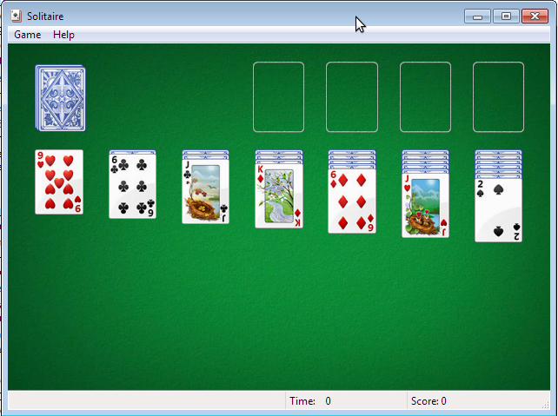
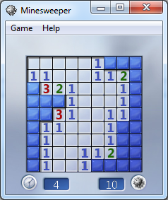
Modos de Exibição
Em janela
Ideal para jogos casuais e jogos em fase de desenvolvimento
Restrito a resolução utilizada na área de trabalho
Trabalhar em janela facilita a depuração do jogo

Slide 6
Tela Cheia
Um jogo em tela cheia roda dentro de uma janela “invisível”
HWND hwnd; // identificador da janela
hwnd = CreateWindow(
"BasicWindow", // classe da janela
"Aplicação", // título da janela
WS_OVERLAPPEDWINDOW, // estilo da janela
CW_USEDEFAULT, // posição x inicial
CW_USEDEFAULT, // posição y inicial
CW_USEDEFAULT, // largura inicial
CW_USEDEFAULT, // altura inicial
NULL, // identificador da janela pai
NULL, // identificador do menu
hInstance, // identificador da aplicação
NULL); // parâmetros de criação
GetSystemMetrics(SM_CYSCREEN)
Estilo de janela sem nenhuma borda ou barra
GetSystemMetrics(SM_CXSCREEN)
WS_POPUP

Slide 7
Em Janela
Jogo rodando em janela com tamanho fixo
HWND hwnd; // identificador da janela
hwnd = CreateWindow(
"BasicWindow", // classe da janela
"Aplicação", // título da janela
WS_OVERLAPPEDWINDOW, // estilo da janela
CW_USEDEFAULT, // posição x inicial
CW_USEDEFAULT, // posição y inicial
CW_USEDEFAULT, // largura inicial
CW_USEDEFAULT, // altura inicial
NULL, // identificador da janela pai
NULL, // identificador do menu
hInstance, // identificador da aplicação
NULL); // parâmetros de criação
960
x
540
WS_OVERLAPPED | WS_SYSMENU
Estilo de janela sem redimensionamento
Notes:
Pode-se usar também apenas WS_OVERLAPPED, eliminando assim o ícone de menu do sistema.

Slide 8
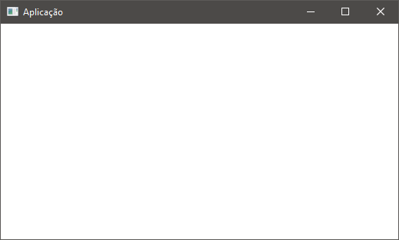
Configuração da Janela
CreateWindow define o tamanho da janela e não da área cliente
960
Área Cliente (Tamanho menor que 960x540)
540

Slide 9
Configuração da Janela
A função AdjustWindowRectEx permite ajustar o tamanho da área cliente
O registro winRect é modificado para um tamanho que comporte a área cliente desejada
// retângulo com o tamanho da área cliente desejada
RECT winRect = {0, 0, 960, 540};
// ajuste do tamanho da janela
AdjustWindowRectEx(&winRect, // endereço de um registro RECT
GetWindowStyle(hwnd), // estilo da janela desejada
GetMenu(hwnd) != NULL, // indica se a janela tem menu
GetWindowExStyle(hwnd)); // estilos extra da janela
... // Aplicar o novo tamanho para a janela

Slide 10
Configuração da Janela
A função MoveWindow atualiza o tamanho e posição da janela com os novos valores
// atualiza posição da janela
int windowPosX = (GetSystemMetrics(SM_CXSCREEN)/2) - ((winRect.right - winRect.left)/2);
int windowPosY = (GetSystemMetrics(SM_CYSCREEN)/2) - ((winRect.bottom - winRect.top)/2);
// redimensiona janela com uma chamada a MoveWindow
MoveWindow(
hwnd, // identificador da janela
windowPosX, // posição x
windowPosY, // posição y
winRect.right - winRect.left, // largura
winRect.bottom - winRect.top, // altura
TRUE); // repintar
»
Notes:
» Fazer passo a passo as questões 1 a 5 do Lab02 usando o projeto ProgWindows

Slide 11
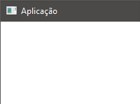
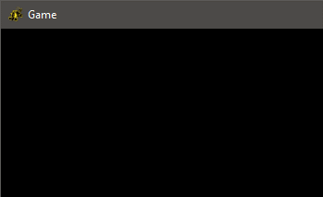
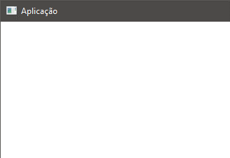


Ícones e Cursores
O ícone e o cursor de uma aplicação podem ser personalizados
Cursor
Janela
Barra de Tarefas

Slide 12
Ícones e Cursores
A macro MAKEINTRESOURCE deve ser usada para carregar um recurso personalizado
O recurso deve ser declarado em um arquivo .rc, tipicamente chamado de Resources.rc
// Definindo uma classe de janela
...
wndclass.hIcon = LoadIcon(hInstance, MAKEINTRESOURCE(IDI_ICON));
wndclass.hCursor = LoadCursor(hInstance, MAKEINTRESOURCE(IDC_CURSOR));
#include "Resources.h"
IDI_ICON ICON "Resources\\Icon.ico"
IDC_CURSOR CURSOR "Resources\\Cursor.cur"
O id é uma constante simbólica (numérica) que normalmente é declarada dentro de um arquivo "Resources.h".
Id
Tipo
Localização
»
Notes:
» Fazer passo a passo a questão 6 do Lab02 usando o projeto ProgWindows

Slide 13
Resumo
Um jogo pode ter sua exibição:
Em tela cheia ou em janela
CreateWindow define o tamanho da janela
As funções AdjustWindowRectEx e MoveWindow podem ser usadas para definir o tamanho da área cliente
Ícones e cursores personalizados podem ser usados:
Através da macro MAKEINTRESOURCE
Com a criação de um arquivo Resources.rc

